Slide 1
보안탐지 및 SMS 알람
Semi 프로젝트
2021. 07. 15
연람희

Slide 2
목차
1. 소개
2. 개요
3. 세부 내용
4. 결론

Slide 3
소개
목적
외부 침입을 탐지하여 업무환경이 아닌 평시에도
위험 정도에 따라 즉각 침입에 대응하기 위함
As-is
- 근무환경 외 추가적인 알림 시스템 필요
- 침입 내용 상세 파악 어려움
To-be
- 근무환경이 아닌 상황에서도 상시 침입에 대한 파악 가능
- 침입 내용 파악 용이

Slide 4
소개
프로젝트 일정
프로젝트 계획
구축
테스트
문서작성
: 7/13
: 7/14 – 7/15
: 7/16
: 7/16

Slide 5
개요
IDS 설정
- 탐지내용: 포트 스캔, 웹 해킹 등
- 운영체제: 우분투 18.04.1
- 시스템: Snort (기본 snort rule 설정)
- 공격자: Kali Linux
- 피해자: CentOS 7
2) 문자 발송 코드 작성
- 언어: Python 2.7
- SMS 서비스: Twilio
3) Crontab 설정
- 1분 단위로 로그 분석
4) 외부 침입 탐지 시 alert 문자 메세지 발송

Slide 6
개요 - 흐름도
IDS 구축
Twilio 문자서비스 활성화
코딩
Alert log (시간 부분)
비교 파일 세팅
Time.txt
1차 테스트
Crontab 자동화
최종 테스트

Slide 7
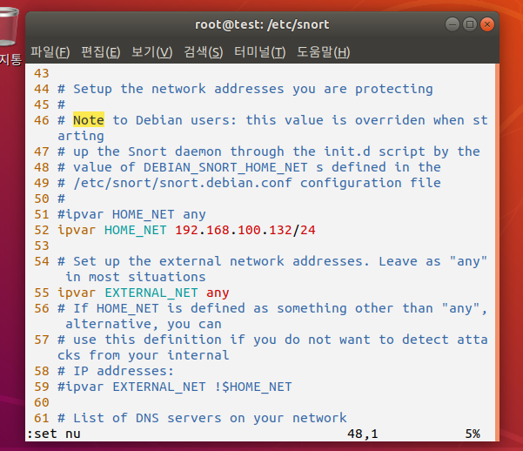
세부 내용 - IDS
<snort.conf 설정>
IDS 설정
HOME_NET: CentOS 7 IP

Slide 8

세부 내용 - Twilio
<twilio.com 접속>
Twilio 사이트 접속 및 회원가입

Slide 9
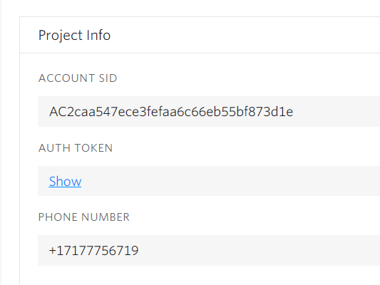
세부 내용 - Twilio
<twilio 대시보드>
SID/Token 확인
Test 번호 확인

Slide 10
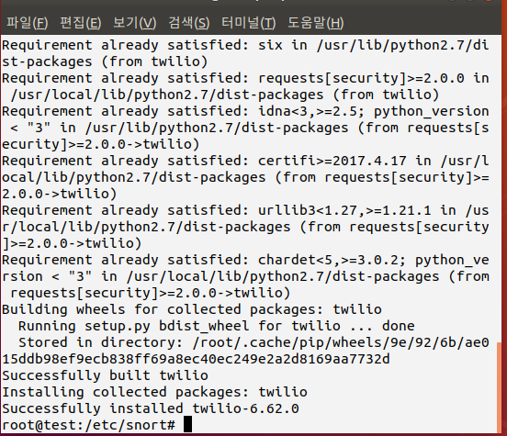
세부 내용 - 코딩
<우분투 shell 창>
twilio 모듈 설치
- pip install twilio

Slide 11
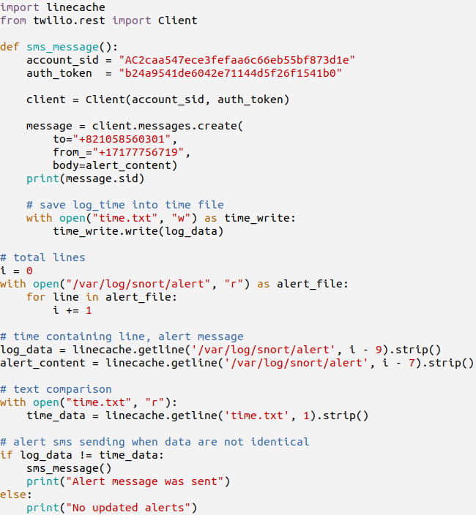
세부 내용 - 코딩
<sms_alert.py>
sms_alert.py 파일 코딩
(위치: /root)

Slide 12
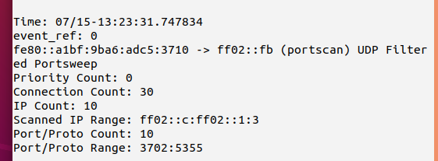
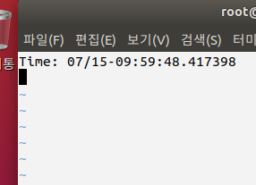
세부 내용 - 코드
<snort alert log>
Snort/alert 로그의 시간 부분 복사
<time.txt 파일>
time.txt 파일 생성 후 로그 시간 붙여넣기

Slide 13
세부 내용 - 코드
<snort alert log>
Alert와 time.txt 시간 부분이 같은가?
프로그램 종료
yes
<time.txt 파일>
no
SMS 발송
time.txt 업데이트

Slide 14
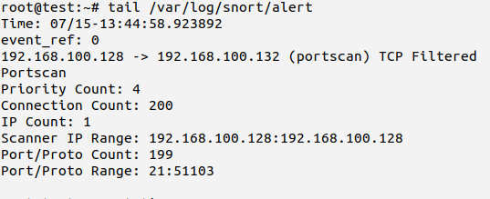
세부 내용 – 1차 테스트
<snort alert log>
alert 로그와 time.txt 의 시간을 다르게 설정 (no 조건 만족)
Alert와 time.txt 시간 부분이 같은가?
프로그램 종료
yes
no
<time.txt 파일 내 시간>
SMS 발송
time.txt 업데이트

Slide 15
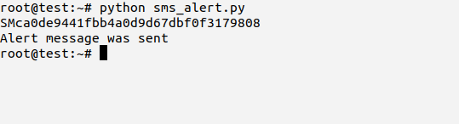
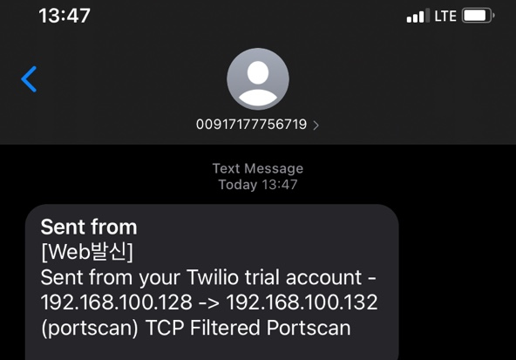
세부 내용 – 1차 테스트
<우분투 shell 창>
sms_alert.py 실행
- python sms_alert.py
<SMS 수신>
SMS 테스트 메시지 내용 확인

Slide 16
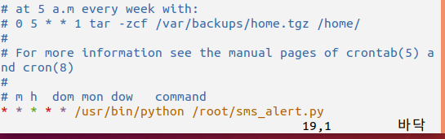

세부 내용 - Crontab
<sms_alert.py 1>
Crontab –e 명령어 실행
매 분 sms_alert.py 파일이 실행되도록 설정
<shell 창>
Crontab –l 명령어로 내용 확인

Slide 17
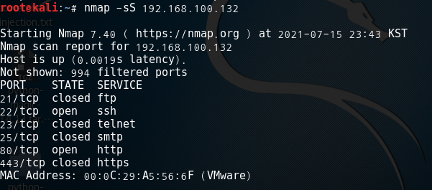

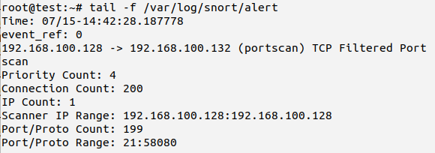
세부 내용 – 최종 테스트
<Kali shell 창>
<SMS 수신>
<snort log>
Kali로 포트스캔
14시 42분 로그 발생
14시 43분 메시지 발송

Slide 18
결론
1. 장점
자동 SMS alert로 인해 불필요한 대기시간 감축
Snort log 뿐만이 아닌 다른 log에도 커스텀 사용 가능
2. 고려/개선 사항
오탐이 지속적으로 발생하지 않도록 log 설정이 필요
SMS 서비스 사용 시 발생하는 요금 파악

Slide 19
감사합니다

